Slide 1

Unidad 2 -
BUSINESS INTELLIGENCE

Slide 2
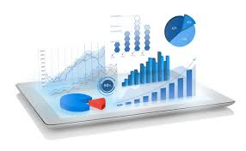

Unidad 2 - DATA WAREHOUSE Y ETL
Business Intelligence – Inteligencia de Negocio - BI
La inteligencia de negocios o business intelligence (BI) es el conjunto de procesos, metodologías, estrategias, aplicaciones y tecnologías que facilitan la obtención rápida y sencilla de todos los datos generados por una empresa para su análisis e interpretación, de manera que puedan ser aprovechados para la toma de decisiones y se conviertan en conocimiento para los responsables del negocio.
BI, es analizar los datos históricos para comprender lo que pasó. En algunos casos permite entender una tendencia.

Slide 3
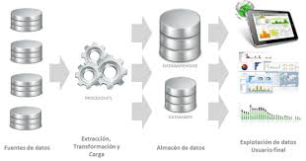
Unidad 2 - DATA WAREHOUSE Y ETL
Business Intelligence
Componentes
Nota: Las Fuentes de datos son la Entrada, no forman parte de los componentes de BI.

Slide 4
Unidad 2 - bi - COMPONENTES
ETL.
DATA WAREOUSE.
EXPLOTACION O VISUALIZACION DE DATOS

Slide 5
Unidad 2 - DATA WAREHOUSE Y ETL - CONCEPTOS
DATA WAREHOUSE
Data Mart
Los Data Mart son subconjuntos de los DW, es decir que contienen subconjuntos de datos de toda la organización que son valiosos para diferentes grupos específicos de personas.
Data Mart 1
Data Mart 2
Data Mart 3
Data Mart N

Slide 6
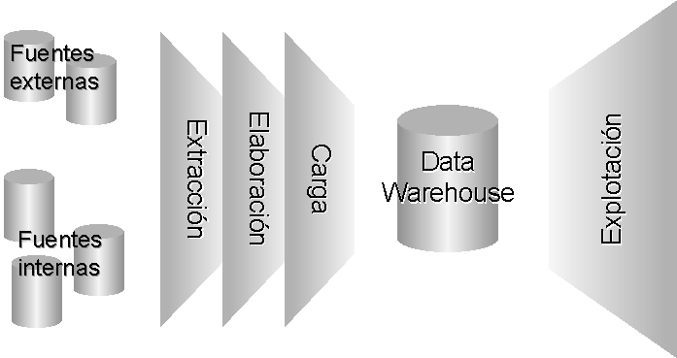
Unidad 2 - DATA WAREHOUSE - CONCEPTOS
Data Warehouse
Un Data Warehouse (DW) es un gran repositorio lógico de datos que permite el acceso y manipulación flexible de grandes volúmenes de información provenientes tanto de transacciones detalladas como datos agregados de fuentes de distintas naturaleza (Archivos planos, csv, planillas de cálculo, etc).
Un DW nos proporciona datos generalizados y consolidados en una vista multidimensional. Junto con una vista generalizada y consolidada de datos, un almacén de datos también nos proporciona herramientas de procesamiento analítico en línea (OLAP).

Slide 7
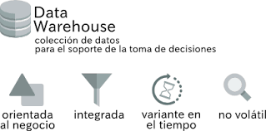
Unidad 2 - DATA WAREHOUSE – CARACTERISTICAS DE UN DW

Slide 8
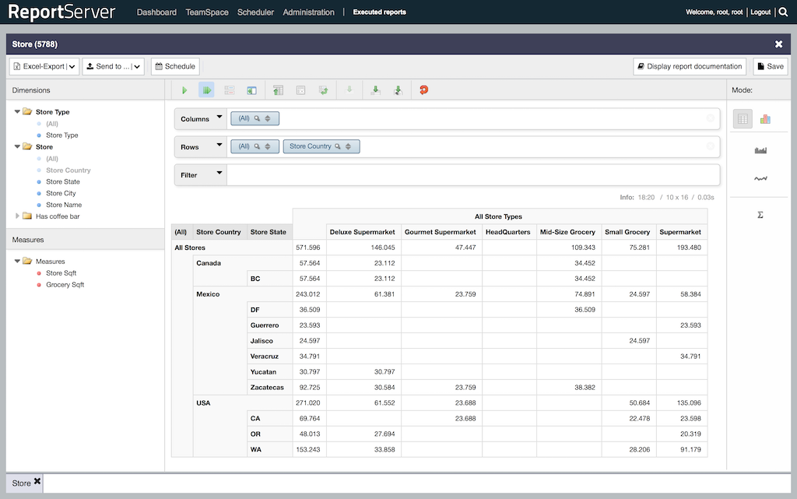
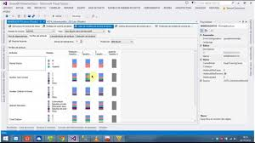
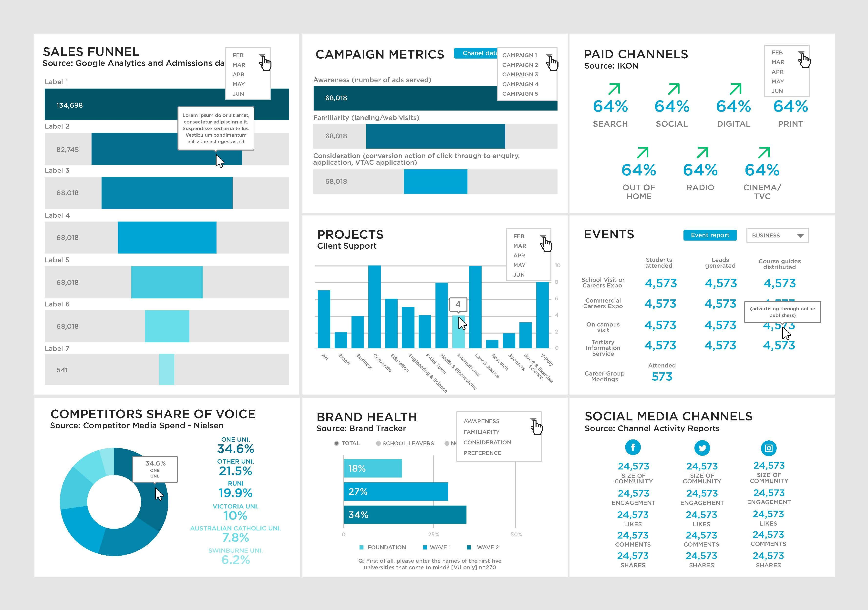
Unidad 2 - DATA WAREHOUSE – TIPOS DE UN DW
TIPOS DE DW
Procesamiento de información.
Procesamiento OLAP.
Minería de Datos.

Slide 9
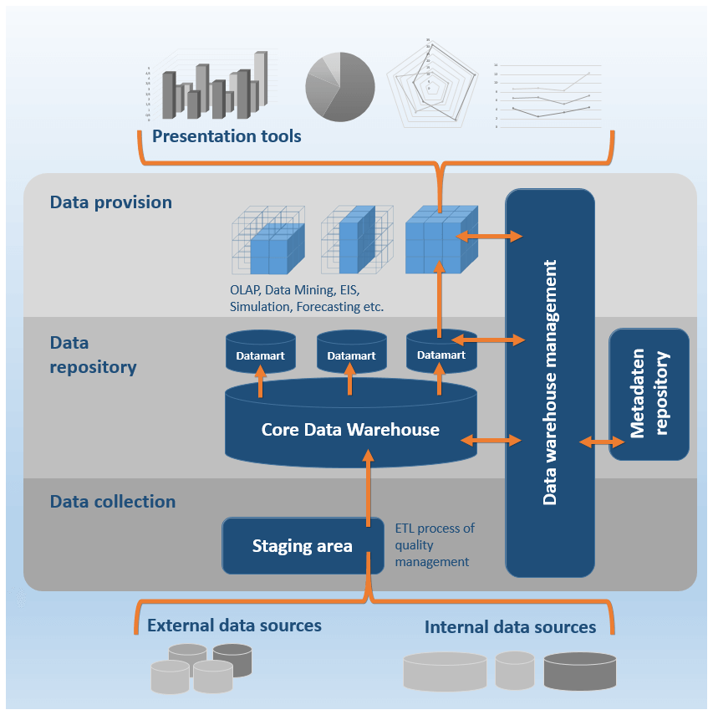
Unidad 2 - DATA WAREHOUSE – ARQUITECTURA

Slide 10
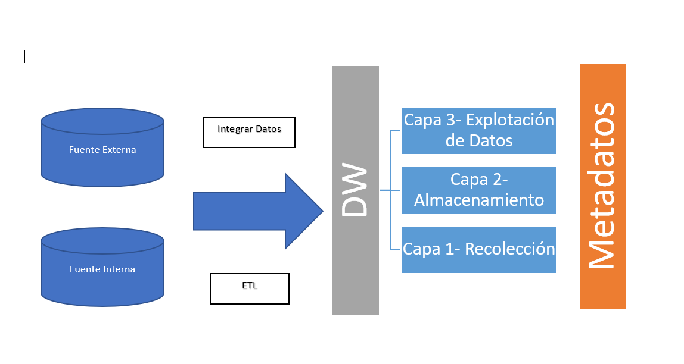
Unidad 2 - DATA WAREHOUSE – ARQUITECTURA
2
1

Slide 11
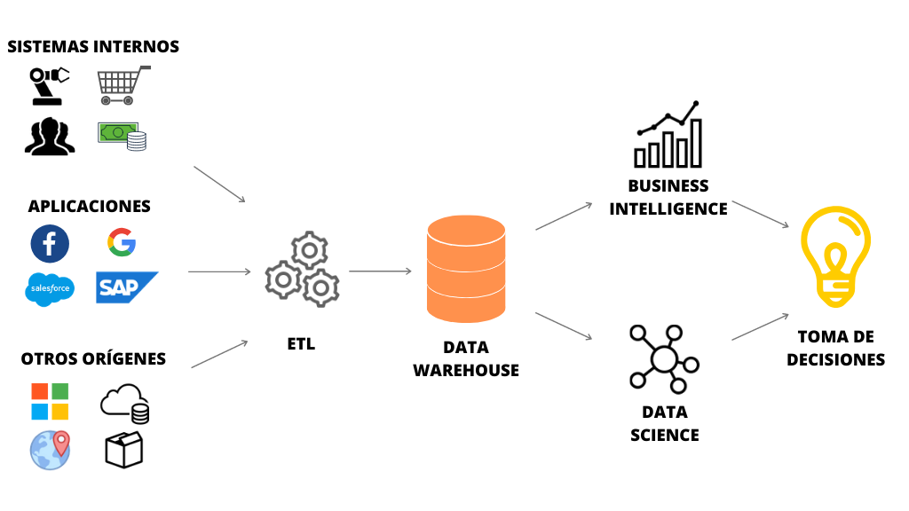
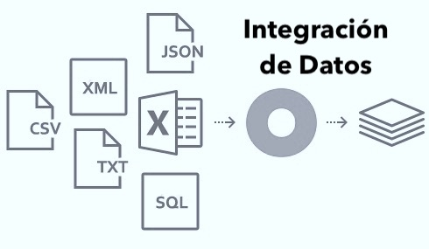
Unidad 2 - DATA WAREHOUSE – ARQUITECTURA
1 – Integración de Datos - ETL.
Nota: Para BD Heterogéneas existe 2 enfoques:
Basado en Consultas.
Basado en Actualizaciones

Slide 12
Unidad 2 - DATA WAREHOUSE – ARQUITECTURA
1 – Integración de Datos - ETL.
La integración de datos es una combinación de procesos técnicos y de negocio que se utilizan para combinar información de diferentes fuentes para convertirla en datos fiables y valiosos. Estas soluciones de integración ayudan a comprender, limpiar, monitorizar, transformar y entregar datos para que las empresas puedan estar seguras de que la fuente de información es confiable, consistente y está gestionada en tiempo real.
PROCESO DE INTEGRACION DE DATOS
Fuentes Datos
ETL
DATOS CONFIABLES
Una solución completa de integración de datos ofrece datos confiables de una variedad de fuentes.

Slide 13
Unidad 2 - DATA WAREHOUSE – ARQUITECTURA
2 – Arquitectura en 3 Niveles del DW:
Capa 1 – Recolección de Datos – Obtención e Integración de datos.
Stage Area.
Tablas Intermedias.
Fuente Datos
Stage Area
DW – Data mart

Slide 14
Unidad 2 - DATA WAREHOUSE – ARQUITECTURA
2 – Arquitectura en 3 Niveles del DW:
Capa 2 Almacenamiento - Diseño y Modelado.
Diseño.
Tablas Fact y Tablas Dim.
Atributos.
Medidas.
Modelado.
Esquema Estrella.
Esquema Copo de Nieve.

Slide 15
Unidad 2 - DATA WAREHOUSE – ARQUITECTURA
2 – Arquitectura en 3 Niveles del DW:
Capa 3 – Entrega de Datos.
Olap.
Data Mining.
EIS (tableros – Dashboard, T Operativos, T Cuadro de Mando).
Analytics.
Capa 1 – 2 – 3 Metadatos. Datos sobre los objetos que componen el DW.

Slide 16
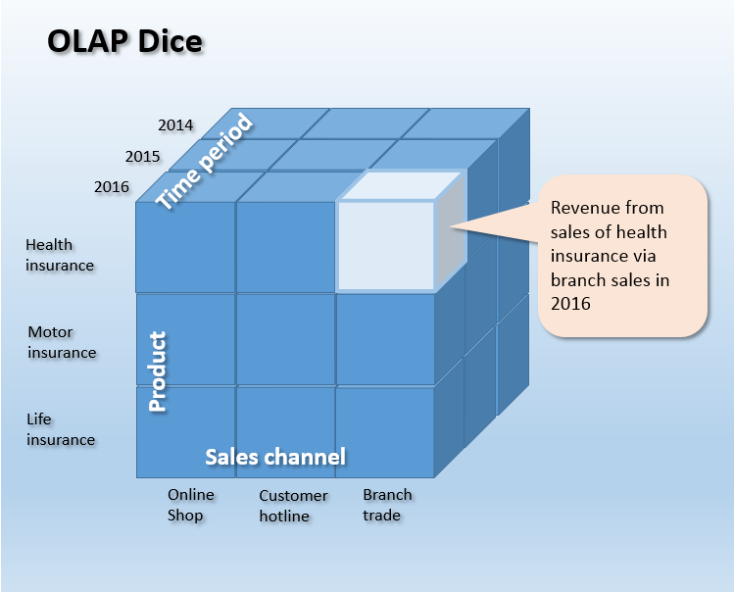
Unidad 2 - DATA WAREHOUSE – cubo datos

Slide 17
Unidad 2 - DATAWAREHOUSE Y ETL.
GRACIAS!!!

